Slide 1
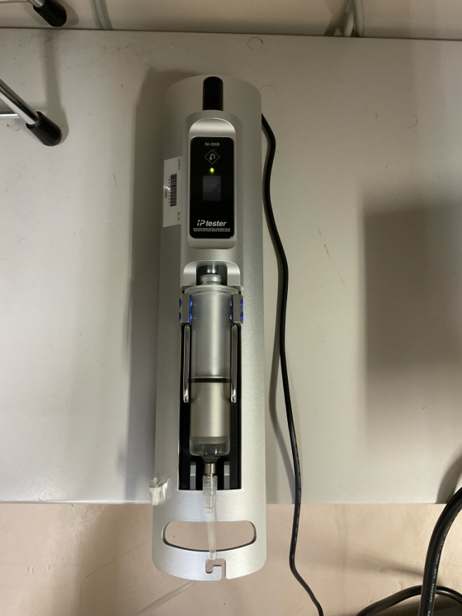
IP tester
当院では、輸液ポンプの定期点検をCEが行っています。
これまではＣＥセンターでしか点検を行えませんでしたが、IP testerを用いることで病棟などに出張して点検が可能となりました。
また、過去の点検機器よりも短時間で点検可能なため業務の効率化も図れています。

Slide 2
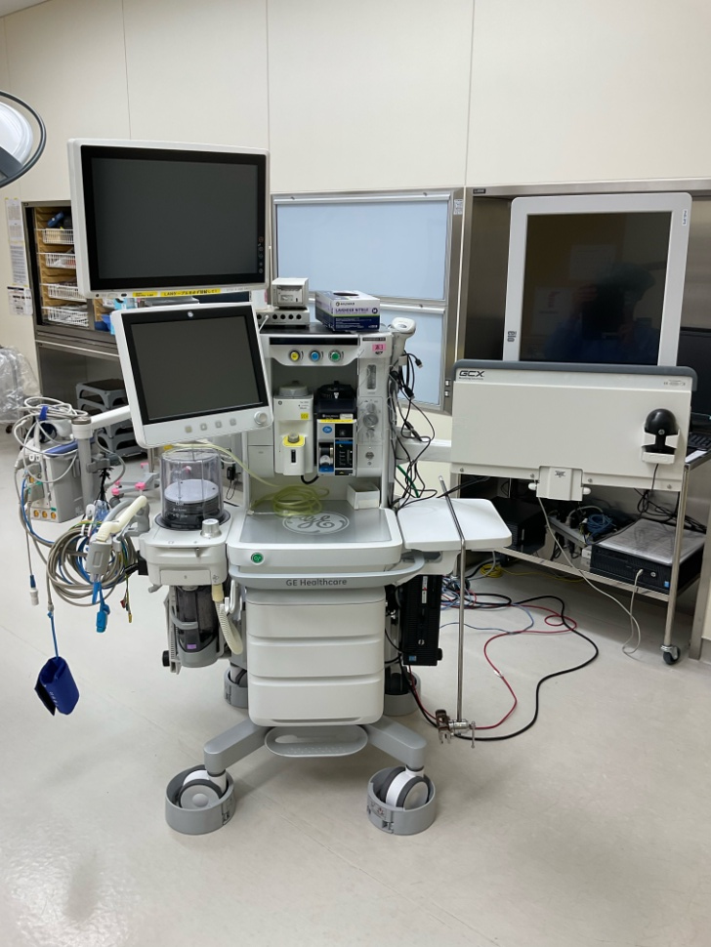
Carestation650
手術室で使用される閉鎖循環式麻酔器です。
紀南病院では手術前の始業点検をCEが行っており、麻酔器はAisisが2台、Carestation650が4台の計6台で運用しています。

Slide 3
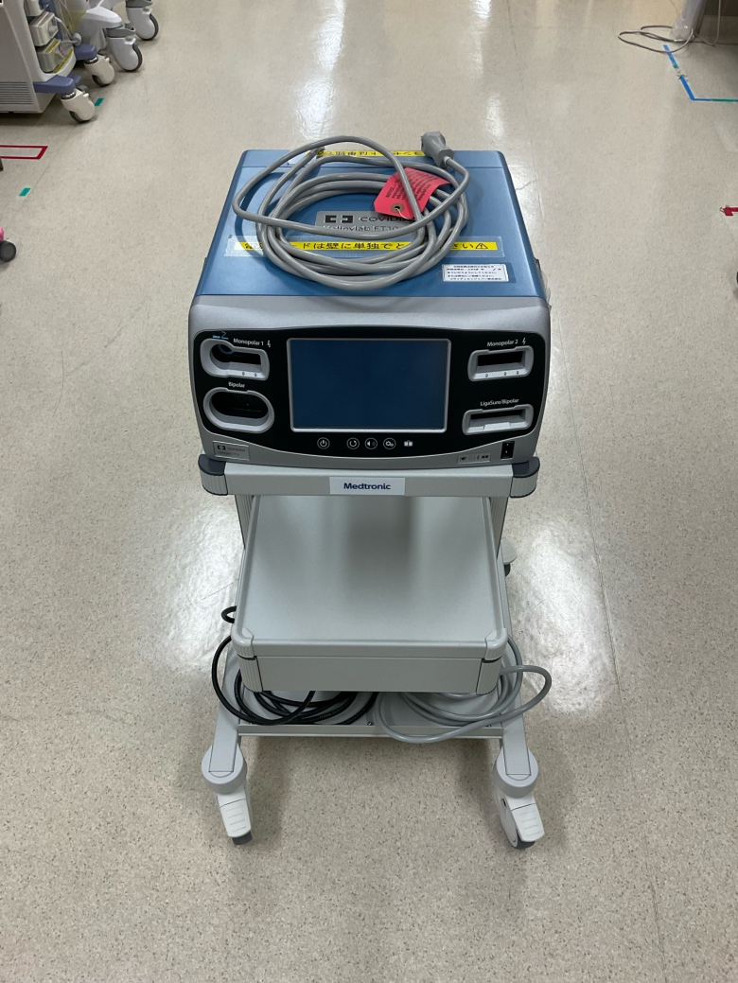
ValleylabFT10
手術室で使用されている電気メスです。
紀南病院ではリガシュアーを使用するときにこの電気メスを使用します。

